Slide 1
本校兼任助理進用流程
步驟一
變更經分表系統
匡列兼任助理人事費
※先至經分表系統匡列[P.人事費 ]金額，審核通過後，方能開始進入人事系統→聘用兼任助理
※經分表審核通過影本送系辦施小姐
請於104/12/27前變更完成人事系統線上作業
步驟二
兼任助理僱用/學習請核
- PORTAL/人事系統
※學生兼任者，務必簽署本校學生兼任助理學習與勞僱型態同意書(雙方各執1份)
步驟三
異動申請
- 本校兼任助理(學習型)異動申請表
- 本校兼任助理(勞僱型)異動申請表
紙本作業(人事室網頁下載)
步驟四
薪資/津貼統一造冊
-每月1-3日/用人單位/計畫主持人至人事系統/ 【人員僱用區】/
【每月實際工時核定】進行上個月實際工時核定
每月6-20日相關單位審核造冊資料後，送出納組撥款

Slide 2
本校兼任助理進用流程
１.同一期間限擔任1項勞僱型兼任助理，學習型不限
2. 僱用/學習起日不得早於105年1月1日
3. 聘保合一，僱用／學習期間不得追溯
人事系統
用人單位/計畫主持人
本校學生
用人單位/計畫主持人
至人事系統完整僱用/學習請核資料
非本校學生者，亦須輸入個人基本資料
通知本校學生至系統輸入個人資料
至遲應於僱用/學習起日前3日(含假日)務必審核並送出請核
如僱用起日為15日，須於11日晚間12時前送出
至人事系統輸入個人基本資料
國立中央大學學生兼任助理學習與勞僱型態同意書
總審核日數3天
用人單位/計畫主持人
人事室
權責單位
收到審核完成ｅ-mail通知後，勞僱型者須至人事系統/ 【人員僱用區】 /【僱用查詢/異動】以彩色印表機雙面列印契約書一式2份送受僱者簽名後，雙方各執1份
每日中午前審核勞健保及勞退資料
每日下載當日加退保名單，並辦理加退保事宜
每日下班前審核資料
權責單位：教務處、研發處、學務處

Slide 3
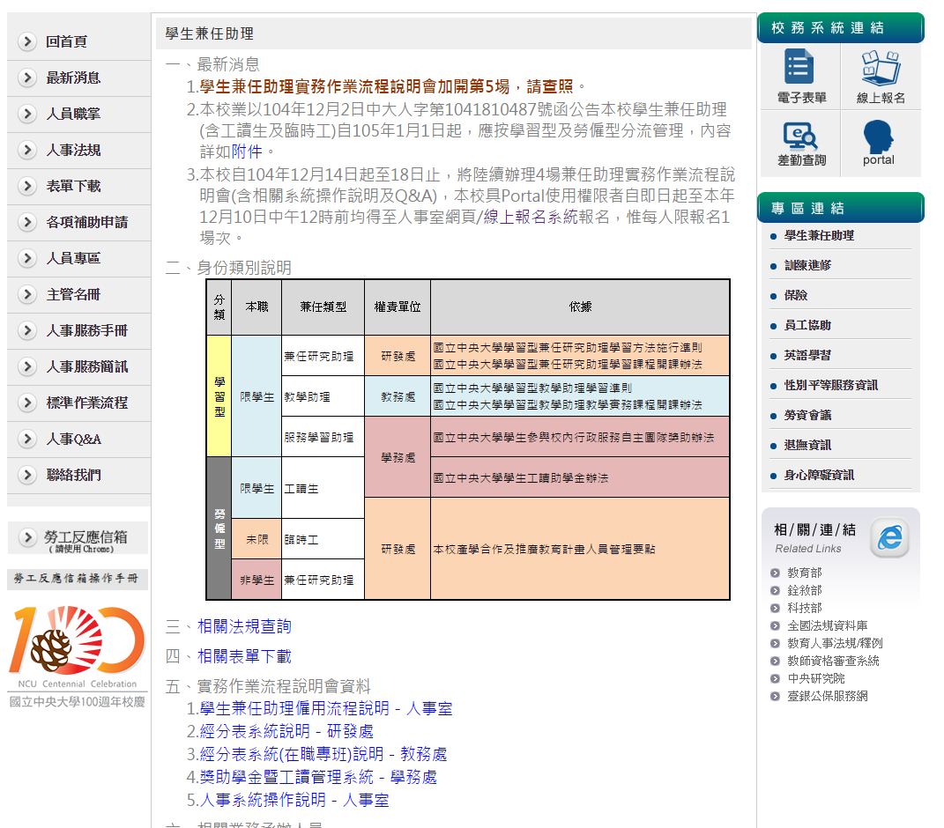
相關說明放置於人事室網站上
http://in.ncu.edu.tw/ncu7060/cp_right.php?pno=801

Slide 5
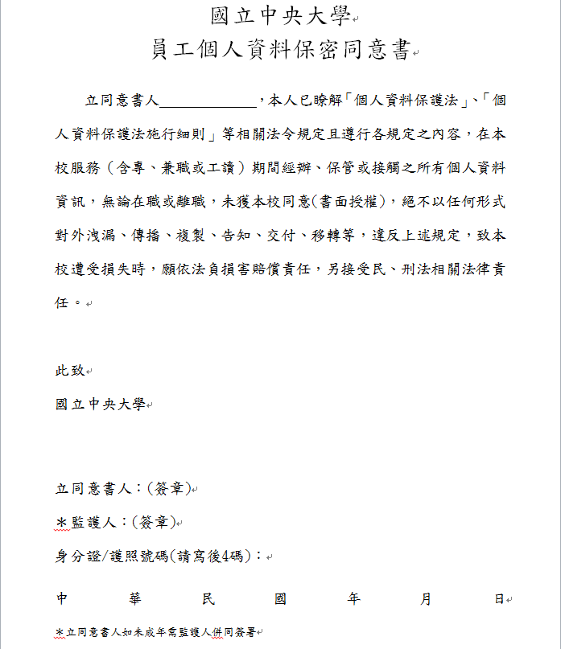

Slide 6
相關疑義洽詢窗口
業 務 內 容 |  | 承 辦 人 | 分 機
進用疑義 | 教學助理 | 蘇寶惠 | 57170
 | 服務學習助理、工讀生 | 邱琳格 | 57221
 | 兼任研究助理、工讀生(計畫類)、臨時工 | 余惠文 | 27065
勞健保、勞退及二代健保疑義 | 學習型 (二代健保) | 余慧琦 | 57772
 | 勞僱型 (勞健保及勞退) | 徐欣如 | 57775
系統管理 | 經分表管理系統 | 郭恒禎 | 27066
 | 經分表管理系統(在職專班） | 蘇寶惠 | 57170
 | 經分表管理系統(推廣教育) | 温寶珠 | 57166
 | 獎助學金暨工讀管理系統 | 邱琳格 | 57221
 | 人事系統 | 李承潔 | 57763
 |  | 陳瑋靜 | 57773
 |  | 余慧琦 | 57772
 |  | 徐欣如 | 57775

